Slide 1
COMPONENTE DE BORDE · TEMA 01 · UTN FRC
API Gateway y Service Discovery
Cómo funciona la única puerta de entrada del sistema, y cómo los microservicios se encuentran entre sí
Pipeline de filtros · Ruteo · Eureka · Resiliencia · Contratos
Notes:
Presentación técnica completa del API Gateway y Service Discovery para el proyecto.

Slide 2
1
Dos conceptos previos
Qué problema resuelve cada componente antes de entrar en el diseño
API GATEWAY
SERVICE DISCOVERY
Intermediario entre clientes y microservicios. Recibe las peticiones y centraliza autenticación, ruteo, límites, trazabilidad y políticas técnicas antes de reenviarlas.
Registro donde cada microservicio publica su nombre lógico, ubicación y estado. El Gateway consulta ese registro para resolver instancias sin guardar direcciones fijas.
Evita que el cliente conozca cada dirección y que todos los microservicios repitan las mismas tareas transversales.
Permite que un contenedor cambie de host o IP sin modificar las rutas externas.
Una analogía
El Gateway es la recepción: única entrada, controla credenciales y dirige. Eureka es el directorio interno que informa dónde está disponible cada oficina.
En este proyecto: Spring Cloud Gateway WebFlux como gateway y Netflix Eureka como service discovery.
Notes:
Introducir la diferencia entre el componente que recibe tráfico y el registro que informa instancias.
[Sources]
- https://docs.spring.io/spring-cloud-gateway/reference/spring-cloud-gateway-server-webflux/the-discoveryclient-route-definition-locator.html
- https://docs.spring.io/spring-cloud-netflix/reference/spring-cloud-netflix.html

Slide 3
2
La puerta única también se impone en la red
El Gateway transporta requests; Eureka solo informa ubicaciones
1
2
3
4
CLIENTES
→
GATEWAY
→
MICROSERVICIOS
→
EUREKA
Web, móvil e integraciones externas solo conocen la URL pública del Gateway.
Único puerto publicado. Valida credenciales, aplica políticas técnicas y reenvía.
Puertos privados. Reciben tráfico del Gateway y autorizan reglas de negocio.
Plano de control: registra instancias. No transporta requests de negocio.
Regla de infraestructura
Internet → API Gateway → microservicio
micro A → API Gateway → micro B
BLOQUEADO: Internet → micro · micro A → micro B directo
Docker: red privada sin publicar puertos · Kubernetes: ClusterIP + NetworkPolicy
Notes:
La exclusividad del Gateway depende de la red, no solo del código. Mostrar que Eureka no está en el camino del request.
[Sources]
- https://kubernetes.io/docs/concepts/services-networking/network-policies/

Slide 4
3
¿Qué hace realmente el API Gateway?
Infraestructura con autorización técnica, pero sin decisiones de dominio
SÍ hace
NO hace
Puerta única
Es el único componente expuesto; la red bloquea accesos directos.
Autorizar negocio
Qué puede hacer cada rol lo decide el microservicio.
Autenticar
Valida firma, issuer, audience, algoritmo y vigencia del JWT.
Resolver ownership
¿Es su curso o desafío? Lo decide el dueño del dominio.
Rutear dinámico
Expone servicios admitidos y resuelve instancias mediante Eureka.
Conocer dominios
No sabe qué es un curso, un legajo ni un desafío.
Propagar identidad
Reemplaza headers entrantes y propaga usuario o servicio verificado.
Emitir tokens
Eso pertenece a users-service; el Gateway solo valida.
Proteger rutas internas
Iexige token y rol de servicio válido.
Guardar permisos de dominio
No mantiene una base de negocio ni un mapa funcional de roles.
Proteger (resiliencia)
Aplica timeouts, límites, retry idempotente y circuit breaker.
Observar
Propaga trazas y registra métricas y logs sin secretos.
Guardar sesión
La validación es stateless: verifica el token, no una sesión local.
Si una decisión necesita datos del dominio, pertenece al micro; si protege la frontera técnica, puede pertenecer al Gateway.
Notes:
Distinguir autorización técnica de autorización funcional. El Gateway sí puede rechazar una ruta interna por política técnica.
[Sources]
- https://docs.spring.io/spring-security/reference/servlet/oauth2/resource-server/jwt.html

Slide 5
4
Ruteo estático vs. dinámico gobernado
Eureka resuelve instancias; el Gateway decide qué APIs se exponen
ESTÁTICO · cada ruta declarada
DINÁMICO · nuestra elección
Catálogo central por servicio
El Gateway crea rutas desde servicios admitidos
A FAVOR
A FAVOR
+ Cada API externa está aprobada explícitamente
+ Onboarding mediante una convención única
+ Políticas y paths pueden variar por servicio
+ Eureka aporta las instancias disponibles
EN CONTRA
+ Filtros genéricos se aplican a todos los servicios
− Alta manual de cada servicio nuevo
+ No hay una ruta escrita por cada microservicio
− El catálogo central crece con el proyecto
RIESGOS A MITIGAR
− Puede convertirse en cuello de botella del equipo Gateway
− Exposición accidental → allowlist o include-expression
− Repite configuración si todos siguen la misma convención
− API acoplada al serviceId → naming versionado y pruebas
Decisión: discovery dinámico gobernado. Eureka informa dónde está cada instancia; el Gateway controla qué servicios se exponen y con qué políticas.
Notes:
Explicar que el catálogo público y el registro de instancias resuelven problemas distintos. La opción elegida es dinámica, pero gobernada.
[Sources]
- https://docs.spring.io/spring-cloud-gateway/reference/spring-cloud-gateway-server-webflux/the-discoveryclient-route-definition-locator.html
- https://docs.spring.io/spring-cloud-gateway/reference/appendix.html

Slide 6
5
Estándar de rutas y contratos
Discovery locator personalizado: {nombre}-service → /api/{nombre}/**
/api/{nombre}/public/**
/api/{nombre}/**
Pueden ser públicas, autenticadas o internas según la regla del microservicio(usar anotación @RolesAllowed).
Pueden ser públicas, autenticadas o internas según la regla del microservicio(usar anotación @RolesAllowed).
/api/users/public/auth/login
/api/users/me
El {nombre} en la ruta se deriva del serviceId
users-service
mailing-service
api-gateway
→ /api/users
→ /api/mailing
→ excluido del locator
El locator por defecto usa /serviceId/** y RewritePath. Nuestra regla debe declarar el predicate y el path final enviado al backend.
Dos excepciones controladas
/.well-known/jwks.json → endpoint del emisor. /api/users/auth/token → exige Client Credentials o mTLS; nunca queda abierto.
Notes:
Subrayar la diferencia entre ruta externa, ruta interna y path enviado al backend.
[Sources]
- https://docs.spring.io/spring-cloud-gateway/reference/spring-cloud-gateway-server-webflux/the-discoveryclient-route-definition-locator.html
- https://docs.spring.io/spring-security/reference/servlet/oauth2/resource-server/jwt.html

Slide 7
6
Un contrato de nombres aplicado en tres lugares
La convención ayuda a ubicar el código; el serviceId es la fuente del ruteo
Nombre del repositorio
tpi-{nombre}
→ tpi-users
spring.application.name (Eureka)
{nombre}-service
→ users-service
Prefijo externo del Gateway
/api/{nombre}/**
→ /api/users/**
Qué valor determina la ruta
DiscoveryLocatorConfig parte de spring.application.name, normaliza mayúsculas y elimina -service. El nombre del repo no participa del ruteo; solo mantiene trazabilidad entre equipos.
Cada servicio declara su base path por properties
app.api.public-path=/api/public/users
app.api.private-path=/api/users
@RequestMapping("${app.api.public-path}")
Notes:
El runtime toma spring.application.name; el repo conserva una convención organizativa.
[Sources]
- https://docs.spring.io/spring-cloud-gateway/reference/appendix.html
- https://docs.spring.io/spring-cloud-netflix/reference/spring-cloud-netflix.html

Slide 8
7
Pipeline de seguridad y trazabilidad
Primero se verifica la identidad; después se propaga y se aplican políticas
Spring Security
Valida firma, iss, aud, exp y tipo. permitAll solo en rutas documentadas.
SECURITY WEBFILTERCHAIN
▼
Tracing / Correlation
Acepta o crea X-Request-Id y propaga traceparent/tracestate.
GlobalFilter · orden 1
▼
LoggingFilter
Registra método, ruta, estado y duración. No guarda bodies ni tokens.
GlobalFilter · orden 2
▼
InternalRouteGuard/PublicRouteGuard
Exige serviceId, audience y scope suficientes.
GlobalFilter · orden 3
▼
IdentityPropagationFilter
Limpia headers y agrega Principal-Type, User-Id o Service-Id verificados.
GlobalFilter · orden 4
▼
RateLimitFilter
Clave por usuario, servicio o IP; estado compartido; rechazo 429 + Retry-After.
GlobalFilter · orden 5
Spring Security y los GlobalFilter pertenecen a cadenas distintas: el orden efectivo debe verificarse con pruebas de integración.
Notes:
El orden de filtros debe comprobarse en integración. W3C Trace Context conecta trazas entre procesos.
[Sources]
- https://docs.spring.io/spring-security/reference/servlet/oauth2/resource-server/jwt.html
- https://opentelemetry.io/docs/concepts/context-propagation/

Slide 9
8
Cuatro escenarios que debe soportar el Gateway
Cada caso usa el mismo borde, con políticas diferentes
1 · Login público
2 · Request de usuario
POST /api/users/public/auth/login
GET /api/users/me
permitAll solo para login. users-service autentica y emite el JWT de usuario.
Valida el JWT, propaga identidad y deja la autorización funcional al micro.
3 · Request de servicio
4 · Destino con falla
GET /api/users/profile/{id}
cualquier ruta
Micro A vuelve al Gateway con token técnico. No existe llamada directa A → B.
Timeout y circuit breaker devuelven 503 o 504 con Problem Details y traceId.
Notes:
Usar los cuatro escenarios para anticipar las secuencias detalladas y los códigos de error.
[Sources]
- https://docs.spring.io/spring-cloud-gateway/reference/spring-cloud-gateway-server-webflux/gatewayfilter-factories/circuitbreaker-filter-factory.html
- https://www.rfc-editor.org/info/rfc9457/

Slide 10
9
Request autenticado: identidad verificada
El Gateway valida; el microservicio decide si la acción está permitida
1
2
3
4
CLIENTE
→
SECURITY
→
GATEWAY
→
MICROSERVICIO
Envía el JWT de usuario en Authorization: Bearer.
Verifica firma, issuer, audience, algoritmo, exp y JWKS.
Elimina headers externos y agrega identidad y trazabilidad verificadas.
Autoriza rol, pertenencia y ownership; luego ejecuta el caso de uso.
Contrato resultante
Authorization: Bearer <user-jwt>
→ X-Principal-Type: user
→ X-User-Id / X-User-Roles
→ traceparent + X-Request-Id
401 = token inválido · 403 = autorización funcional rechazada
Notes:
La autenticación finaliza en el Gateway; la autorización funcional permanece en el dueño del dominio.
[Sources]
- https://docs.spring.io/spring-security/reference/servlet/oauth2/resource-server/jwt.html
- https://opentelemetry.io/docs/concepts/context-propagation/

Slide 11
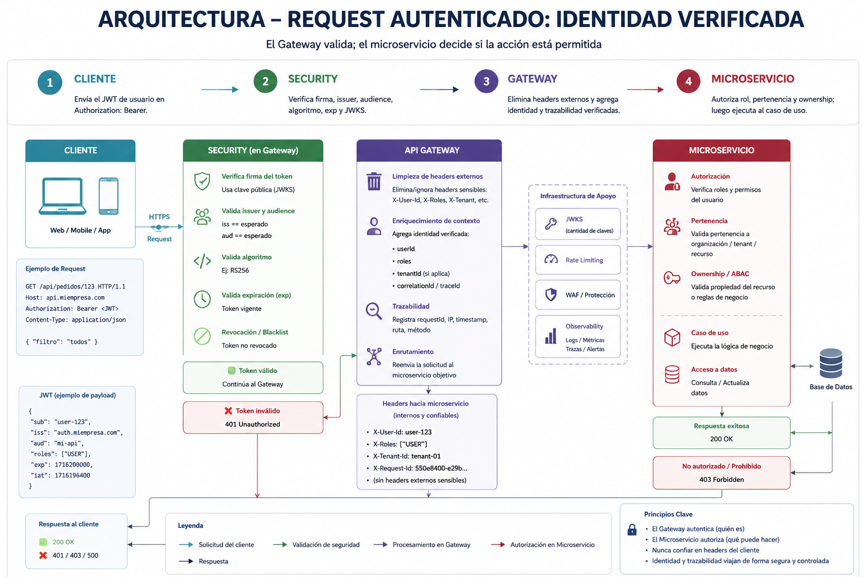

Slide 12
10
Micro a micro: servicio y usuario no son lo mismo
La llamada vuelve al Gateway y conserva identidad técnica y, si aplica, la delegada
1
2
3
4
MICRO A
→
CREDENCIAL
→
GATEWAY
→
MICRO B
Recibe una operación y determina que necesita información del micro B.
Obtiene un token técnico con Client Credentials o mTLS y vencimiento corto.
Valida type, serviceId, audience y scope; bloquea tokens de persona.
Autoriza al servicio llamador y registra también al usuario delegado, si existe.
Contrato mínimo del token técnico
sub=challenges-service · type=service
aud=users-service · scope=users.profile.read
on_behalf_of=<user-id> solo cuando corresponde
Nunca: servicio anónimo ni /auth/token abierto
Notes:
Definir antes de implementar cómo obtiene credenciales cada servicio y cómo se conserva el usuario originador.
[Sources]
- https://docs.spring.io/spring-security/reference/servlet/oauth2/resource-server/jwt.html

Slide 13
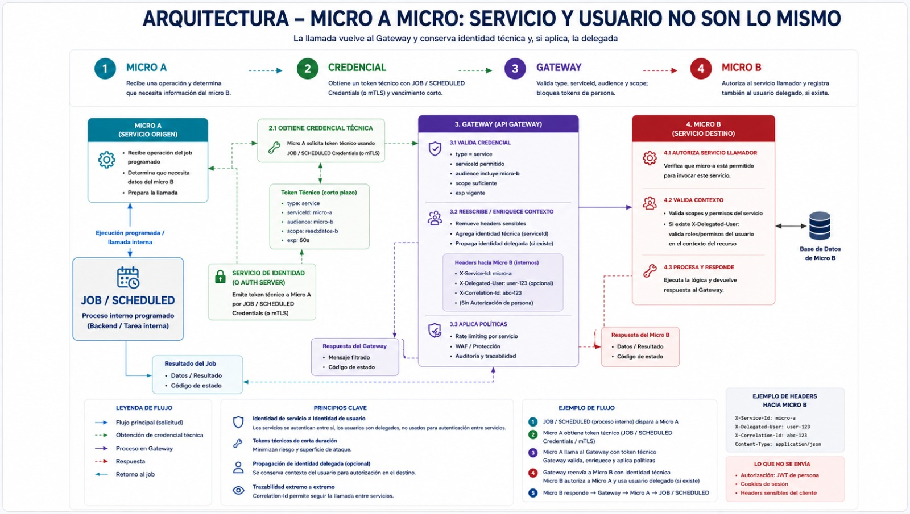
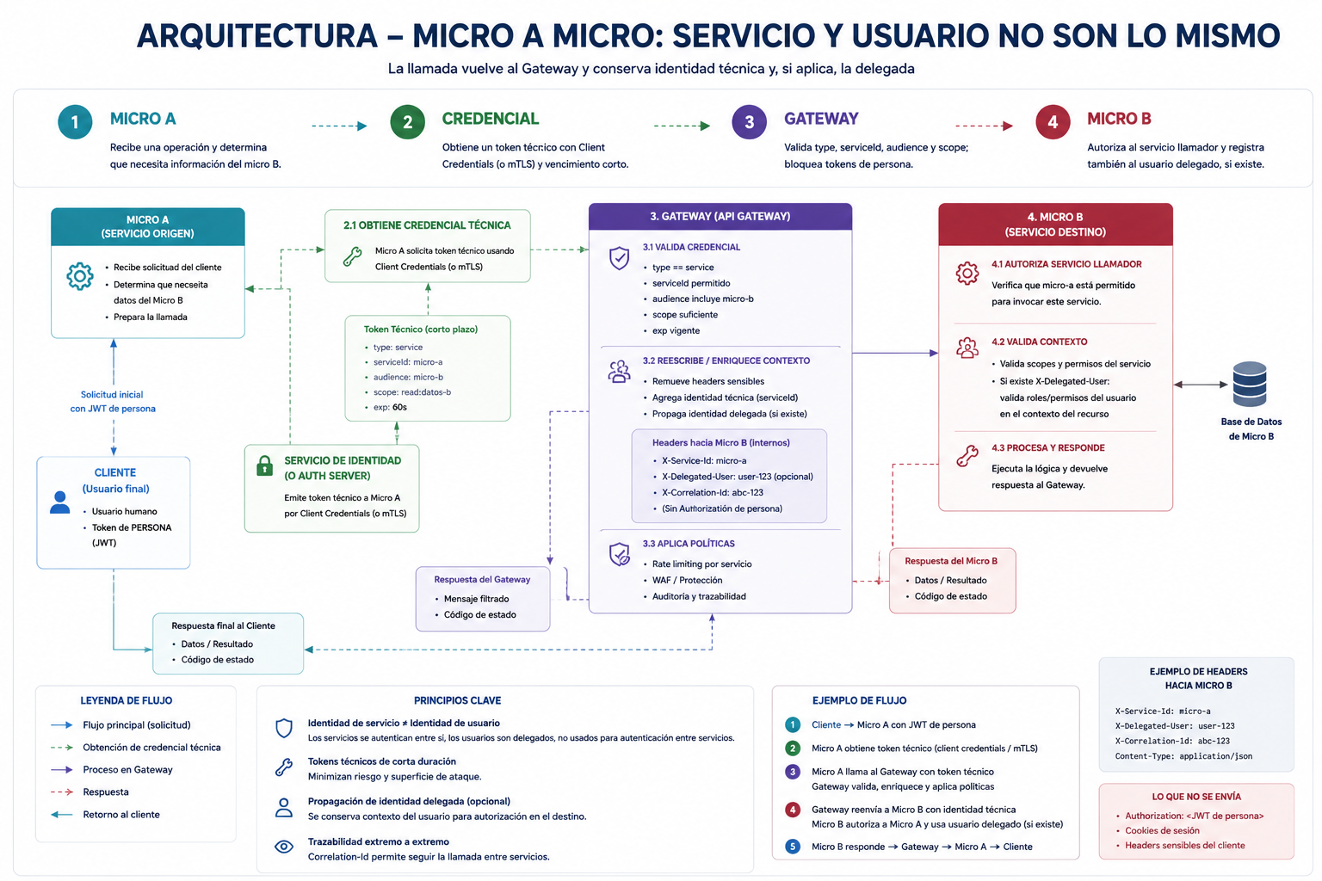
Scheduled/Job

Slide 14
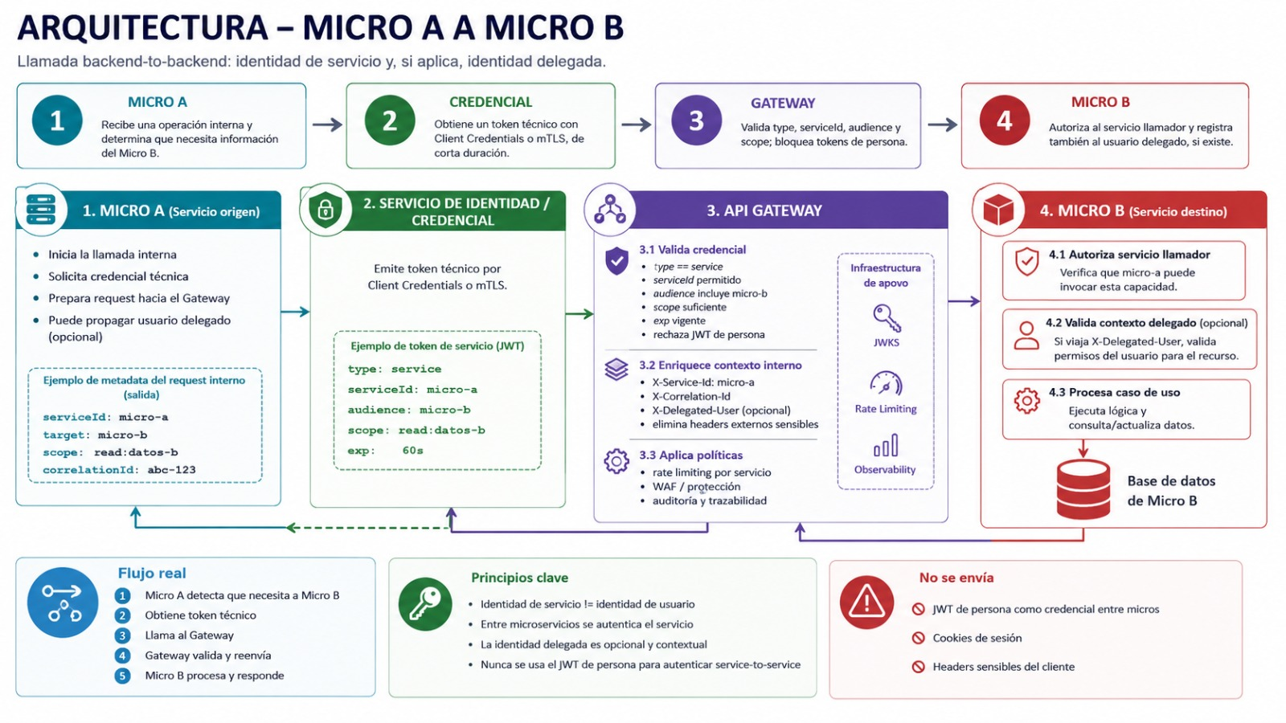

Slide 15
11
Componentes del Gateway
Configuración, filtros y servicios de apoyo; no hay entidades de dominio
GatewayApplication
InternalRouteGuard
RateLimitKeyResolver
ARRANQUE
AUTORIZACIÓN TÉCNICA
CONFIGURACIÓN
@SpringBootApplication
+ filter(exchange, chain)
clave: user / service / IP
Spring Cloud Gateway · WebFlux
lee el principal validado
+ resolve(exchange)
aud/scope insuficiente → 403
solo /api/servicio/** | entre micros, requiere rol MS
SecurityConfig
PrincipalContext
VALIDA JWT
IdentityPropagationFilter
NO VALIDA · NORMALIZA
+ securityWebFilterChain()
+ userId(auth)
+ ReactiveJwtDecoder ← JWKS
GLOBALFILTER
+ serviceId / scopes(auth)
iss · aud · exp · type
+ filter(exchange, chain)
+ roles / delegatedUser(auth)
inyecta X-Principal-Type
inyecta User-Id o Service-Id
elimina headers entrantes
ResilienceConfig
DiscoveryLocatorConfig
RESILIENCE4J + NETTY
RUTEO GOBERNADO
timeouts + breaker por serviceId
include/exclude por serviceId
ObservabilityFilters
retry idempotente + bulkhead
predicate + path forwarding
traceparent + requestId
logs sin bodies ni tokens
FallbackController
@RequestMapping /fallback → ProblemDetail
Notes:
Mapa de componentes esperado; los nombres exactos se confirman contra el repositorio antes de cerrar la implementación.
[Sources]
- https://docs.spring.io/spring-cloud-gateway/reference/spring-cloud-gateway-server-webflux/the-discoveryclient-route-definition-locator.html
- https://docs.spring.io/spring-cloud-gateway/reference/spring-cloud-gateway-server-webflux/http-timeouts-configuration.html

Slide 16
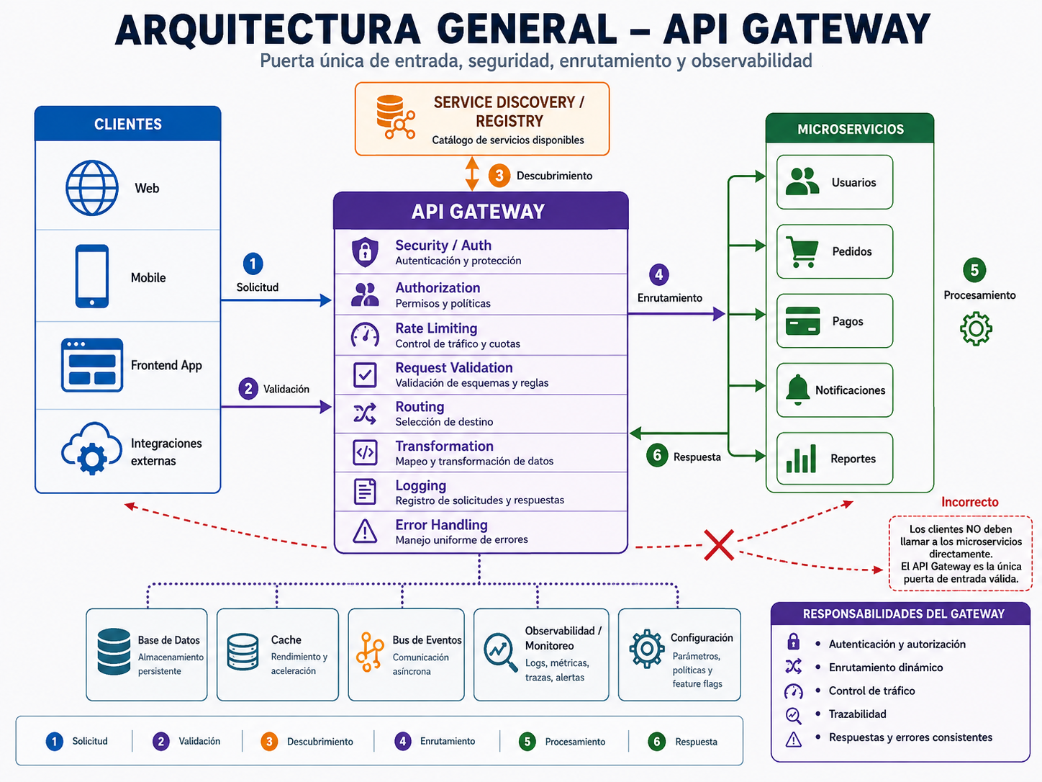

Slide 17
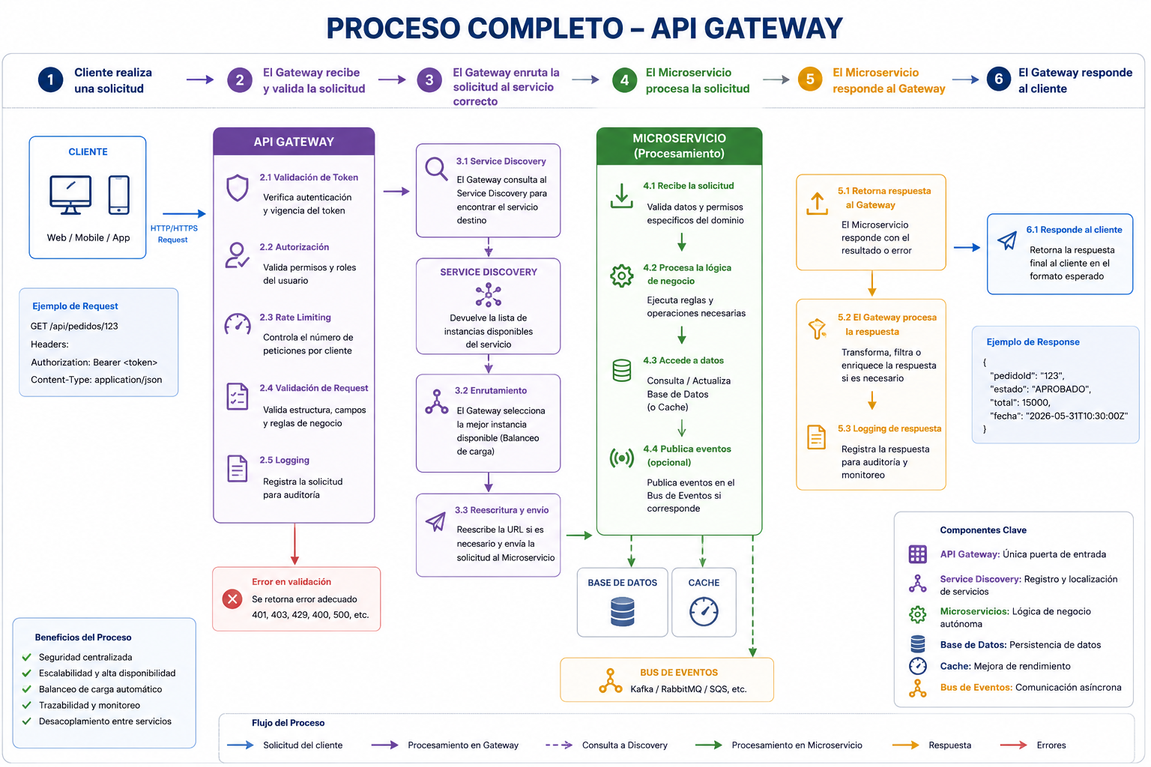

Slide 18
12
Contratos de identidad y error
Qué espera recibir el Gateway y qué puede confiar el microservicio
LO QUE ESPERA · entrada
LO QUE GARANTIZA · salida al micro
Authorization: Bearer <jwt>
usuario: sub, roles, type=user
servicio: sub, scope, type=service
siempre: iss, aud, exp, algoritmo permitido
firma RS256 verificable mediante JWKS
X-Principal-Type: user | service
X-User-Id o X-Service-Id
X-User-Roles o X-Service-Scopes
traceparent + X-Request-Id
Confiable solo desde la red privada del Gateway.
Respuestas emitidas por el propio Gateway
401
Token requerido ausente, inválido o vencido
Reautenticar; permitAll no exige token
403
Ruta interna sin audience o scope suficiente
El micro emite otros 403 por reglas de negocio
429
Límite de la ruta superado
Respetar Retry-After; no reintentar a ciegas
503
Sin instancia o circuit breaker abierto; timeout → 504
Body Problem Details con traceId
Notes:
El downstream solo confía en headers si la red impide el bypass. Los errores usan un formato estable.
[Sources]
- https://docs.spring.io/spring-security/reference/servlet/oauth2/resource-server/jwt.html
- https://kubernetes.io/docs/concepts/services-networking/network-policies/
- https://www.rfc-editor.org/info/rfc9457/

Slide 19
13
Endpoints operativos del Gateway
Deben existir para operar la plataforma, pero no quedar expuestos a Internet
El Gateway responde pocas rutas propias; el resto se reenvía a los microservicios:
GET /actuator/health/liveness | readiness
El orquestador o Compose comprueba proceso vivo y capacidad de recibir tráfico.
GET /actuator/prometheus
Métricas internas: latencia, throughput, 4xx/5xx, retries y estado de breakers.
forward:/fallback/**
Destino interno del circuit breaker. Atiende todos los métodos y devuelve Problem Details.
Actuator usa puerto o red de management. /actuator/gateway, si se habilita, queda read-only e interno.
Notes:
Los endpoints operativos deben quedar en una red o puerto de management y el fallback se invoca internamente.
[Sources]
- https://docs.spring.io/spring-cloud-gateway/reference/spring-cloud-gateway-server-webflux/gatewayfilter-factories/circuitbreaker-filter-factory.html
- https://docs.spring.io/spring-cloud-gateway/reference/appendix.html

Slide 20
14
Service Discovery con Eureka
El Gateway resuelve instancias sin guardar direcciones fijas
El problema que resuelve
SIN discovery
CON Eureka
El Gateway tendría que guardar host y puerto de cada instancia. Un reinicio o escalado volvería obsoleta esa configuración.
El Gateway descarga el registro, mantiene una copia local y el LoadBalancer elige una instancia disponible.
Los 3 elementos que publica o renueva cada microservicio
1
Nombre lógico
2
Dirección y puerto
3
Lease y estado
spring.application.name
host + port
heartbeat 30 s · status UP
Identifica al servicio. Convención: users-service.
Ubicación actual de cada instancia; nunca se escribe en las rutas externas.
El heartbeat renueva el lease. Actuator solo influye si se habilita la integración de health checks.
Notes:
Heartbeat renueva el lease; no equivale automáticamente a readiness de Actuator.
[Sources]
- https://docs.spring.io/spring-cloud-netflix/reference/spring-cloud-netflix.html
- https://docs.spring.io/spring-cloud-netflix/reference/configprops.html

Slide 21
15
El ciclo real de Eureka
Registro, lease, caché y balanceo: no hay una consulta por cada request
1
2
3
4
REGISTRO
→
LEASE
→
CACHÉ
→
BALANCEO
La instancia publica serviceId, host, puerto y metadata.
Heartbeat cada 30 s; la expiración habitual es 90 s y no es inmediata.
El Gateway actualiza periódicamente su copia del registro de Eureka.
lb:// selecciona una instancia UP; timeouts cubren información todavía obsoleta.
Qué significa realmente lb://
uri: lb://USERS-SERVICE
El LoadBalancer consulta la copia local obtenida de Eureka y elige una instancia.
Self-preservation o cachés pueden retrasar una baja: por eso discovery no reemplaza timeout ni circuit breaker.
Notes:
Eureka y el Gateway mantienen cachés. La baja puede ser eventual, por eso se conservan timeouts y breaker.
[Sources]
- https://docs.spring.io/spring-cloud-netflix/reference/spring-cloud-netflix.html
- https://docs.spring.io/spring-cloud-netflix/reference/configprops.html

Slide 22
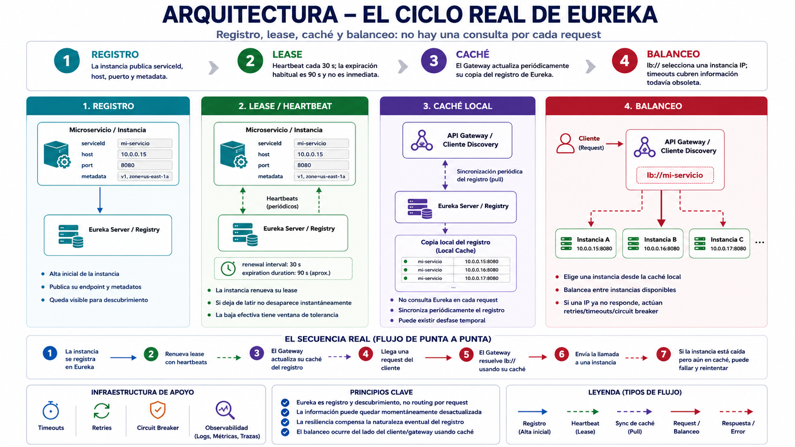

Slide 23
16
Configuración mínima de Eureka
Cada componente registra y consulta según su responsabilidad
Convención de nombres · kebab-case + sufijo -service
users-service · mailing-service · api-gateway
spring.application.name=users-service
eureka.client.service-url.defaultZone=${EUREKA_URL:http://localhost:8761/eureka/}
eureka.client.register-with-eureka=true
eureka.client.fetch-registry=false
eureka.client.healthcheck.enabled=true
spring.application.name
Valor canónico en minúsculas. Eureka puede mostrarlo en mayúsculas; el locator lo normaliza.
eureka.client.service-url.defaultZone
Dirección del servidor Eureka, siempre configurable por ambiente.
register-with-eureka
true en los micros. En el Gateway es opcional; si se registra, debe excluirse del locator.
fetch-registry
true en el Gateway. Los micros pueden usar false si llaman al Gateway por DNS interno; si lo descubren por Eureka, necesitan true.
Notes:
fetch-registry=false es una decisión válida solo si los micros encuentran al Gateway mediante DNS interno u otra dirección estable.
[Sources]
- https://docs.spring.io/spring-cloud-netflix/reference/configprops.html

Slide 24
17
Ruteo dinámico gobernado
Descubrimiento automático no significa exposición automática
application.yml + DiscoveryLocatorConfig.java
Condiciones del diseño
discovery.locator:
enabled: true
lower-case-service-id: true
include-expression: <solo servicios admitidos>
Regla:
USERS-SERVICE → users
predicate: /api/users/**
uri: lb://USERS-SERVICE
forwarded path: /api/users/**
Exposición controlada
Allowlist o regla de inclusión; Gateway, Eureka, Actuator e infraestructura quedan fuera.
Contrato único de nombres
El serviceId deriva la URL externa y se valida en CI.
Políticas por servicio
Breaker, timeout y rate limit reciben serviceId como clave.
Sin autoruta
api-gateway nunca genera una ruta hacia sí mismo.
Agregar un micro = nombre válido + opt-in + contrato OpenAPI + pruebas. No alcanza con registrarlo en Eureka.
Especificación pendiente de verificación
Fijar versiones de Spring Boot/Cloud, implementar predicate y path forwarding, probar con 2 servicios y confirmar que servicios desconocidos no se exponen.
Notes:
La propiedad exacta depende de la versión del release train. Fijar versiones antes de copiar configuración.
[Sources]
- https://docs.spring.io/spring-cloud-gateway/reference/spring-cloud-gateway-server-webflux/the-discoveryclient-route-definition-locator.html
- https://docs.spring.io/spring-cloud-gateway/reference/appendix.html

Slide 25
18
Una ruta completa, sin ambigüedad
Debe quedar definido qué se compara y qué path recibe el backend
1
2
3
4
SERVICE ID
→
PREDICATE
→
LOAD BALANCER
→
PATH ENVIADO
USERS-SERVICE se normaliza y se transforma en users.
El request entrante coincide con /api/users/**.
lb://USERS-SERVICE elige una instancia desde la caché de Eureka.
Nuestro contrato conserva /api/users/me hasta el controller.
Contrato elegido
Entrada: GET /api/users/me
Destino: lb://USERS-SERVICE
Path enviado: /api/users/me
Controller: @RequestMapping("${app.api.public-path}")
Si se usa RewritePath, documentar y probar el path final; no mezclar alternativas.
Notes:
El locator por defecto incluye RewritePath; este proyecto debe fijar y probar el path final que recibe el backend.
[Sources]
- https://docs.spring.io/spring-cloud-gateway/reference/spring-cloud-gateway-server-webflux/the-discoveryclient-route-definition-locator.html

Slide 26
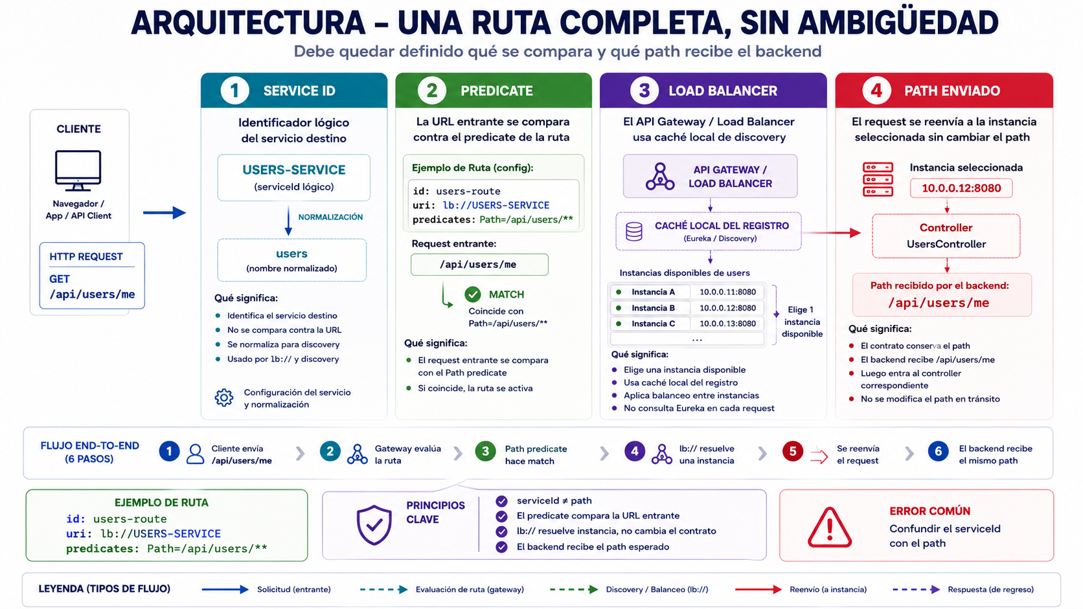

Slide 27
19
Resiliencia y observabilidad
El circuit breaker es una capa; la protección completa necesita límites
Timeout + bulkhead
Circuit breaker
Connect/response timeout por ruta, pool limitado y tope de concurrencia para que un destino lento no agote el Gateway.
Uno por serviceId. Abre solo el destino con fallas y devuelve 503 mediante fallback.
Retry seguro
Trazabilidad y alertas
Solo GET o solicitudes con idempotency key; backoff + jitter. Un 429 respeta Retry-After.
traceparent, requestId, p95/p99, tasa de error, retries, rechazos 429 y estado de cada breaker.
Para IA: rate limit → bulkhead → timeout → retry controlado → circuit breaker → fallback. El breaker solo no protege conexiones ni memoria.
Notes:
El retry reejecuta filtros posteriores y puede almacenar bodies; limitarlo a operaciones seguras.
[Sources]
- https://docs.spring.io/spring-cloud-gateway/reference/spring-cloud-gateway-server-webflux/http-timeouts-configuration.html
- https://docs.spring.io/spring-cloud-gateway/reference/spring-cloud-gateway-server-webflux/gatewayfilter-factories/retry-factory.html
- https://docs.spring.io/spring-cloud-gateway/reference/spring-cloud-gateway-server-webflux/gatewayfilter-factories/circuitbreaker-filter-factory.html
- https://opentelemetry.io/docs/concepts/context-propagation/

Slide 28
20
Pruebas obligatorias antes de integrar
La arquitectura queda aprobada cuando pasan estas cuatro familias
1 · Ruteo
2 · Seguridad
2 servicios reales
JWT y headers
Valida derivación, path final, exclusiones, servicio desconocido 404 y ausencia de autoruta.
401 inválido; 403 interno; aud/scope; headers falsificados eliminados y reemplazados.
3 · Discovery
4 · Resiliencia
Eureka y balanceo
fallas controladas
Dos instancias, baja eventual, caché durante caída de Eureka y ningún acceso directo.
Timeout 504, breaker aislado, retry idempotente, 429 + Retry-After y traza end-to-end.
Notes:
Estas pruebas funcionan como contrato de integración para el equipo Gateway y los equipos de microservicios.
[Sources]
- https://docs.spring.io/spring-cloud-gateway/reference/spring-cloud-gateway-server-webflux/the-discoveryclient-route-definition-locator.html
- https://docs.spring.io/spring-cloud-netflix/reference/configprops.html
- https://docs.spring.io/spring-security/reference/servlet/oauth2/resource-server/jwt.html
- https://docs.spring.io/spring-cloud-gateway/reference/spring-cloud-gateway-server-webflux/gatewayfilter-factories/retry-factory.html

Slide 29
En resumen
1
Puerta única verificable
La red bloquea accesos directos; solo el Gateway está expuesto.
2
Dos niveles de autorización
El Gateway protege la frontera técnica; cada micro decide el negocio.
3
Ruteo dinámico gobernado
Solo servicios admitidos; sin autoruta ni exposición automática.
4
Identidad completa
Distingue usuario, servicio y contexto delegado cuando corresponde.
5
Eureka resuelve instancias
Usa registro y caché; health checks y bajas requieren configuración.
6
Fallas aisladas y probadas
Timeout, bulkhead, retry seguro, breaker por destino y observabilidad.
Definition of Done: implementación ejecutable + pruebas con 2 servicios + contratos versionados
Notes:
Cerrar con decisiones verificables y con una Definition of Done, no con supuestos.
[Sources]
- https://docs.spring.io/spring-cloud-gateway/reference/spring-cloud-gateway-server-webflux/the-discoveryclient-route-definition-locator.html
- https://docs.spring.io/spring-cloud-netflix/reference/spring-cloud-netflix.html
- https://docs.spring.io/spring-security/reference/servlet/oauth2/resource-server/jwt.html

